Slide 1

Microsoft Forms – kako ga koristiti
Nenad Trajkovski
NT Consulting, Zagreb

Slide 3
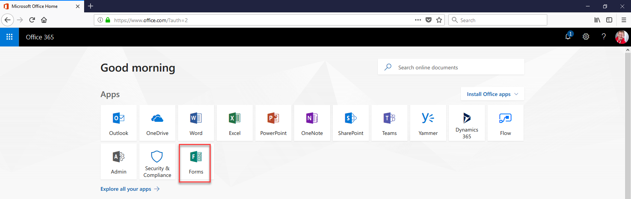
Gdje se nalazi?

Slide 4
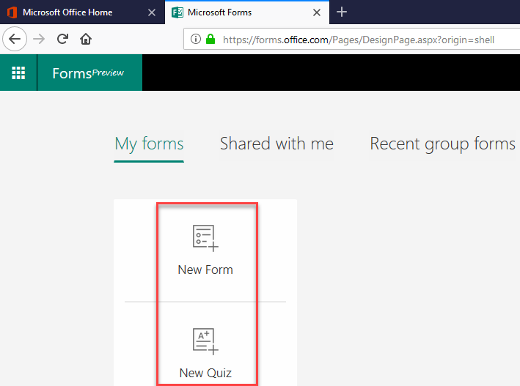
Čemu služi?

Slide 5
Demo
https://goo.gl/CTtt8y

Slide 6
?

